Slide 1
Таратушы антенналардың энергетикалық параметрлері
лекция-8

Slide 2
Энергетикалық параметрлер:
РΣ – (электромагниттік толқын, сәуле)шығару қуаты;
RΣ – (электромагниттік толқын, сәуле)шығару кедергісі;
η – ПӘК;
Z – Антеннаның кіріс кедергісі;
l – Әрекеттік ұзындық;
A – Апертура (Эффективная площадь раскрыва);

Slide 3
Тарату (сәулелену) режимінде антенна жоғары жиілікті ток генераторының жүктемесі болып табылады. Жүктеме ретінде ол белсенді, реактивті және шектеуші қуатпен, сондай-ақ кіріс кедергілерімен сипатталады. Ең жоғары сәулелену қуатын алу үшін антеннаны беру желісіне және генератордың ішкі кедергісіне сәйкестендіру керек.

Slide 4
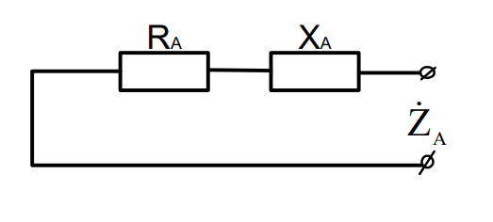
Таратушы антеннаның эквивалентті сұлбасы

Slide 5
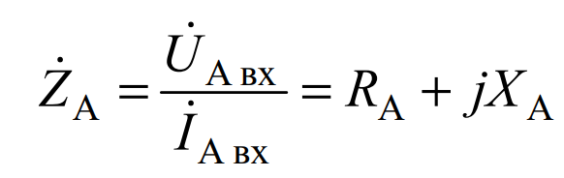
Антеннаның кіріс кедергісі антенна кірісіндегі кернеу мен токтың комплексті амплитудаларының (немесе әсерлік мәндерінің) қатынасына тең комплексті шама:

Slide 6
Антеннаның кіріс кедергісі параметр ретінде антенна кірісіндегі комплексті кернеу мен ток физикалық түрде анықталатын және тікелей өлшенетін сызықтық антенналарға ғана қатысты. Апертуралық типтегі антенналар үшін кіріс кедергісі түсінігі қабылданбайды, өйткені оларда кіріс қысқыштары жоқ. Жалпы жағдайда антеннаның кіріс кедергісіне мыналар әсер етеді: генератордың жиілігі, бөгде өткізгіштер және антеннаның жанында орналасқан басқа денелер. Сондықтан практикада антеннаның кіріс кедергісі БЭК деп аталатын арнайы камераларда, зертханаларда өлшеу құралдарының көмегімен берілген жиіліктерде анықталады.

Slide 7
Anechoic chamber
Эхосыз камера (БЭК) – бұл жаңғырық (эхо) пайда болмайтын арнайы бөлме. БЭК келесі түрлерге бөлінеді:
акустикалық – абырғалардан дыбыстық толқындардың шағылысуы болмайды
радиожиілікті – қабырғалардан радиотолқындардың шағылысуы болмайды

Slide 8
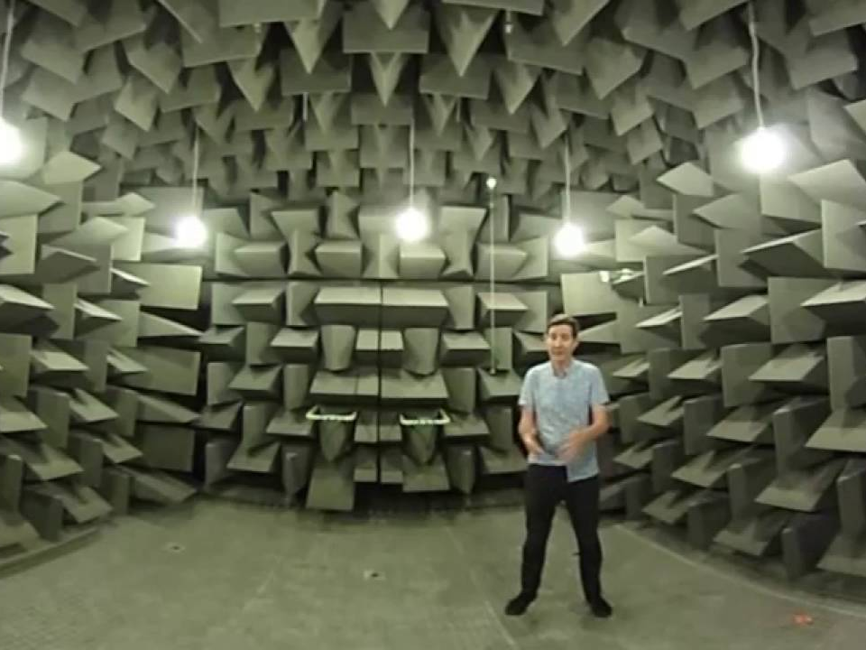

Slide 9
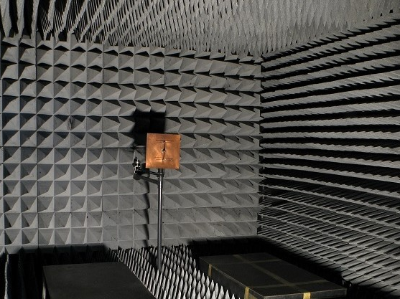

Slide 10
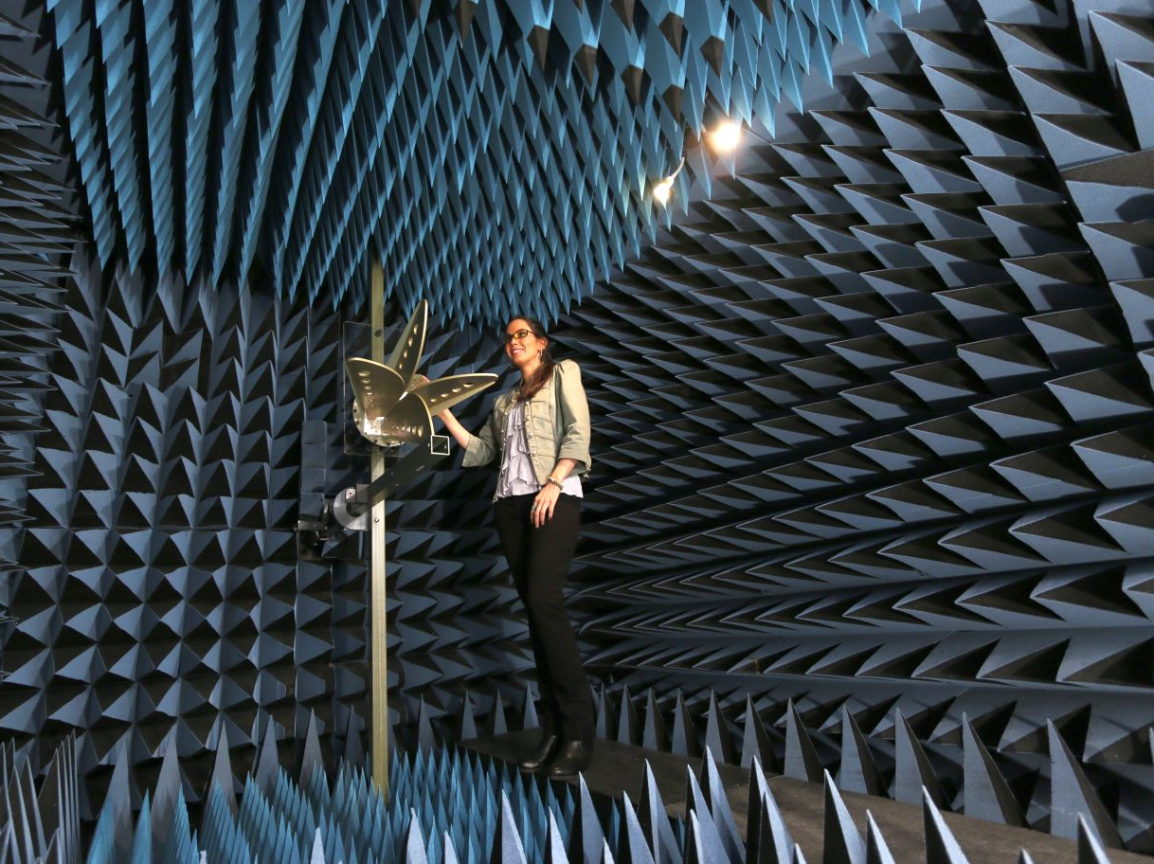

Slide 11
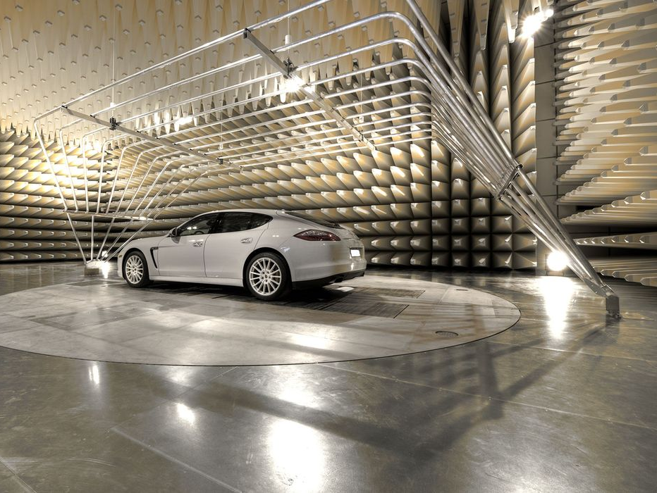

Slide 12
РЖ камерасының ішкі бөлігі акустикалық камераға ұқсайды, дегенмен дыбыс жұтқыштардың орнына беттерді жабу үшін радио сіңіргіш материал (RAM – Radiation-absorbent material) қолданылады.
РЖ камералары антенналардың бағытталу диаграммаларын салу, электромагниттік үйлесімділікті зерттеу және ЭПР диаграммаларын салу үшін қолданылады. Өлшеулер толық өлшемді объектілерде, соның ішінде ұшақтарда немесе кішірейтілген үлгілерде жүргізілуі мүмкін.

Slide 13
Radar cross-section (RCS)
RCS is a measure of how detectable an object is by radar. A larger RCS indicates that an object is more easily detected.
An object reflects a limited amount of radar energy back to the source. The factors that influence this include:
the material with which the target is made;
the size of the target relative to the wavelength of the illuminating radar signal;
the absolute size of the target;
the incident angle (angle at which the radar beam hits a particular portion of the target, which depends upon the shape of the target and its orientation to the radar source);
the reflected angle (angle at which the reflected beam leaves the part of the target hit; it depends upon incident angle);
the polarization of the transmitted and the received radiation with respect to the orientation of the target.

Slide 14
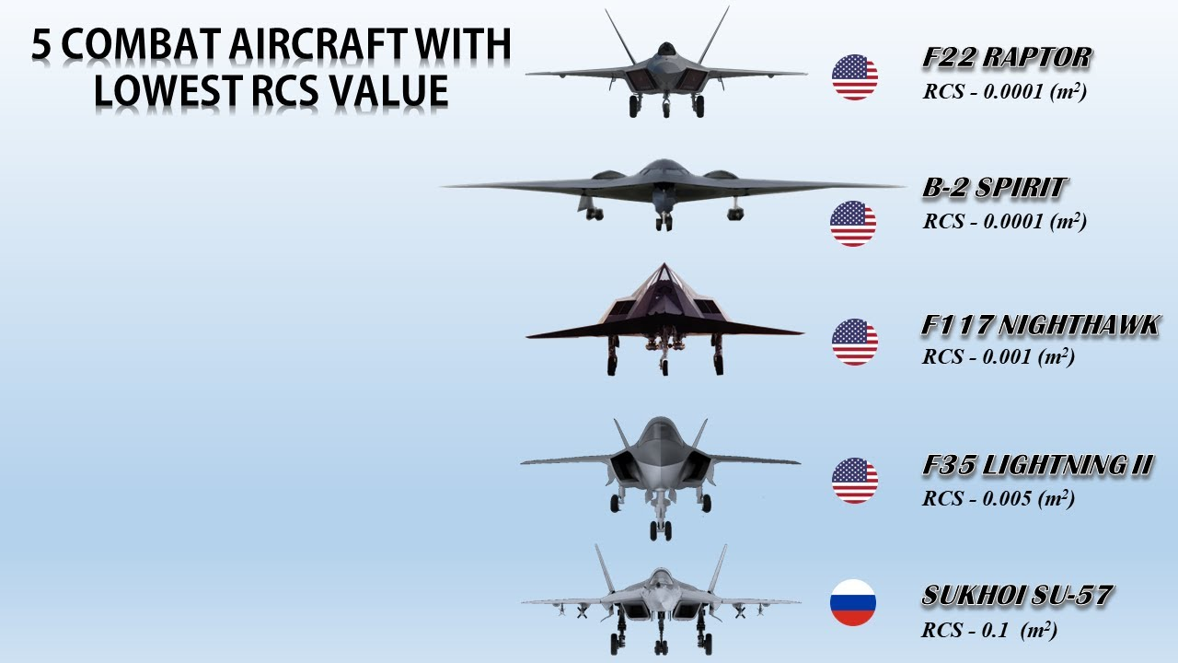

Slide 15

Сәуле шығару кедергісі (Abraham–Lorentz force)
Антеннаға берілетін генератордың қуаты радиацияға (антеннадағы және қоршаған денелердегі және қоршаған ортадағы жоғалтулар), сондай-ақ жақын аймақта реактивті өрістерді құруға жұмсалады. Сондықтан РА антеннаның сәулелену қуатын және антеннадағы жылуды жоғалту қуатын сипаттайды:

Slide 16
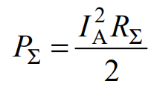
Сәулелену кедергісі - бұл антеннаның сәулелену қуатына тең қуат шығарылатын кейбір ойдан шығарылған белсенді кедергі.
Сәулелену кедергісі таратқыш антеннаның сәулелену қасиеттерін сипаттайды.
XА мәні сәулеленбейтін жақын аймақтағы реактивті қуатты сипаттайды

Slide 17
Антеннаның сәулелену кедергісі де, реактивтілігі де антеннаның түріне, оның конструкциясына, сондай-ақ толқын ұзындығына байланысты. Жоғалту кедергісі антенна жасалған металдың өткізгіштік қасиеттеріне, оқшаулағыштардың сапасына, сондай-ақ антеннаны қоршап тұрған денелерге және қоршаған ортаға байланысты.

Slide 18
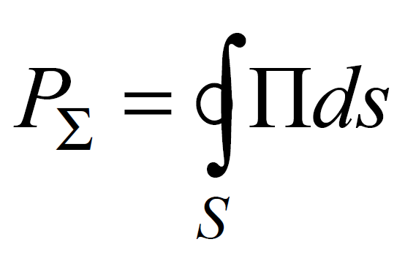
Антеннаның сәуле шығару қуаты
Антеннаның сәуле шығару қуаты деп антеннаға генератордан берілетін, антенна арқылы радиотолқындарға айналатын және алыс аймаққа жететін қуат бөлігі болып табылады.

Slide 19


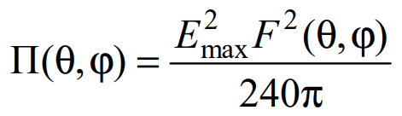

Slide 20
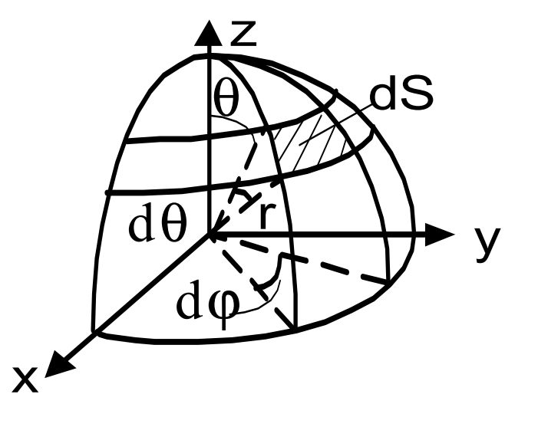
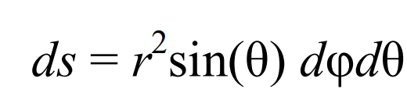
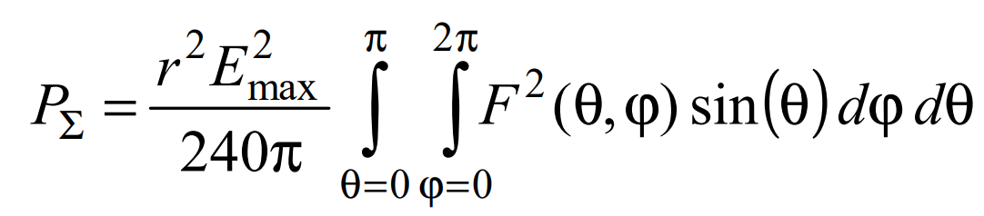
Сфералық беттегі ds элементінің ауданы

Slide 21
Сонымен, сәулелену қуатын анықтау үшін берілген r қашықтықтағы максималды сәулелену бағытында қуат және өріс кернеулігі бойынша нормаланған БД білу қажет. Антеннаның сәулелену қуаты генератордың қуатына, сәйкестендіру шарттарына, сонымен қатар антеннаның сәуле шығару қабілетіне байланысты. Бұл қабілет антеннаның түріне, дизайн ерекшеліктеріне, толқын ұзындығына қатысты антеннаның өлшемдеріне де байланысты.

Slide 22

Антенна, кез келген энергия түрлендіргіші сияқты, пайдалы әсер коэффициентімен (ПӘК) сипатталады.
ПӘК – бұл сәулелену қуатының антеннаның таратқыштан қабылдаған жалпы активті қуат қатынасына тең шама:
Бұдан шығатыны, антеннаның тиімділігін арттыру үшін жоғалтуға кедергісін төмендету және антеннаның сәулелену кедергісін арттыру қажет. Әртүрлі диапазондар мен типтегі заманауи антенналардың тиімділігі өте кең: 25-тен 95% -ға дейін.

Slide 23
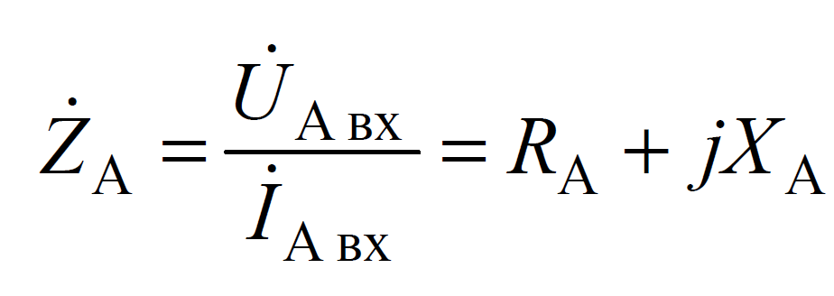

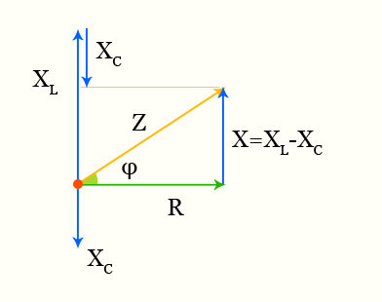
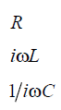

Slide 24
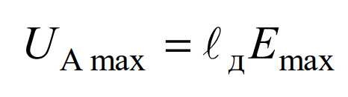
Таратушы антеннаның эффективті ұзындығы – таратушы антеннаның максималды сәулеленуі бағытындағы алыс аймақта орналасқан нүктедегі өріс кернеулігінің амплитудасын Е антенна қысқыштарындағы ең жоғары кернеумен байланыстыратын, ұзындық өлшемділігі бар коэффициент:

Slide 25
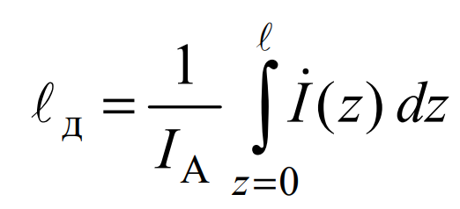
Бұл параметр тек сызықтық типті антенналарға қатысты және олардың электр беру желісіндегі жоғары жиілікті токтардың энергиясын сәулеленген толқынның электромагниттік өрісінің (ЭМӨ) энергиясына түрлендірудегі энергия тиімділігін сипаттайды. Таратушы антеннаның тиімді ұзындығы оның геометриялық ұзындығына және антенна бойымен I(z) токтың амплитудасы мен фазасының таралу заңына байланысты.

Slide 26
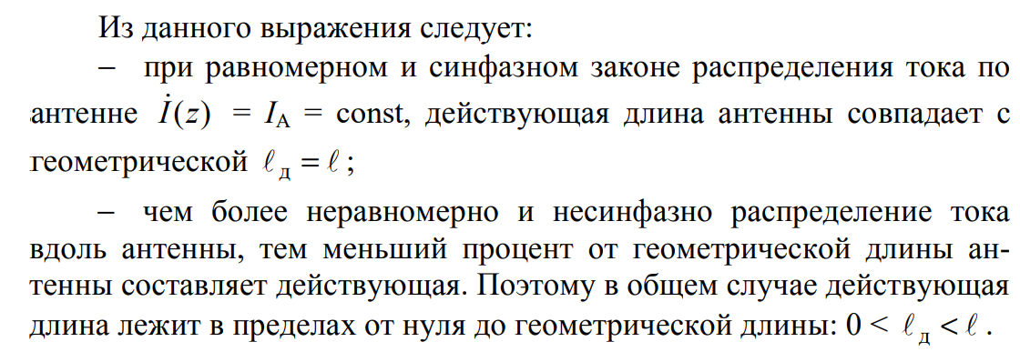

Slide 27

Таратушы антеннаның тиімді ауданы (апертура) - сәулелену максимумы бағытында алыс аймақта орналасқан кеңістіктегі нүктеде таратушы антенна тудыратын қуат ағынының тығыздығын және генератордан антеннаға берілетін белсенді қуатты байланыстыратын, аудан өлшемділігі бар коэффициент:

Slide 28
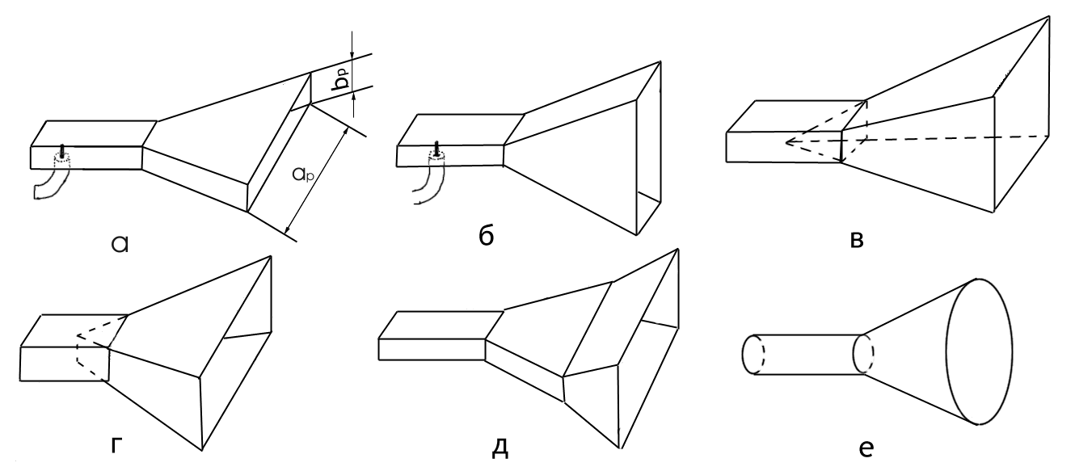

Slide 29
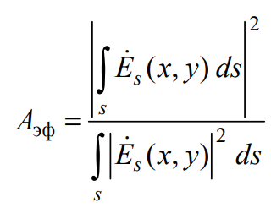
Бұл параметр тек апертуралық типтегі антенналарға қатысты және тарату желісіндегі жоғары жиілікті токтардың энергиясын сәулелену толқынының энергиясына түрлендірудегі олардың энергия тиімділігін сипаттайды. Таратушы антеннаның тиімді ауданы оның геометриялық ауданына және амплитудасы мен өріс фазасының антенна саңылауы бойынша таралу заңына байланысты:

Slide 30
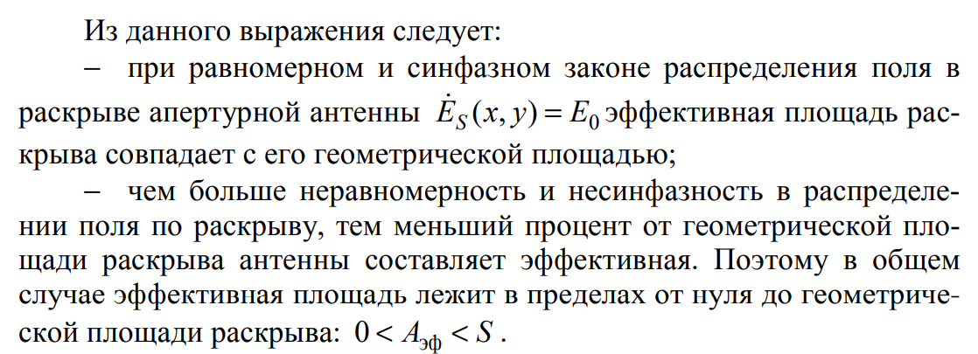
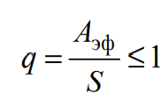
Эффективті ауданның антеннаның геометриялық ауданына қатынасына тең мән аумақты пайдалану коэффициенті деп аталады.

Slide 31
Антенна поляризациясы
ЭМТ поляризациясы горизонт сызығына қатысты электр өрісінің кернеулігі векторының кеңістіктегі бағыты бойынша түсініледі. Өрістің магниттік компоненті әрқашан электрлік компонентке перпендикуляр жазықтықта орналасады

Slide 32
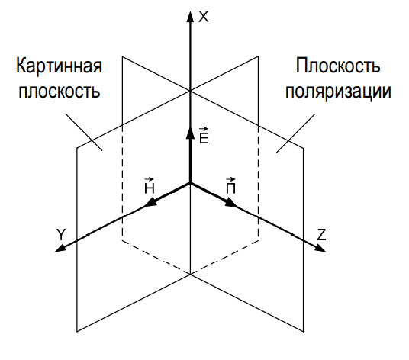
Е векторы мен толқынның таралу бағыты (Р векторы) арқылы өтетін жазықтықты поляризация жазықтығы, ал Е және Н векторлары арқылы өтетін жазықтықты «сурет» жазықтығы деп атайды.

Slide 33
Поляризацияның келесі түрлері бар:
− сызықтық поляризация, егер поляризация жазықтығы кеңістіктегі орнын өзгертпесе. Сызықтық поляризация тік, көлденең және көлбеу болуы мүмкін;
− айналмалы поляризация, егер поляризация жазықтығы Е векторымен бірге бұрыштық жылдамдықпен ω = 2πf таралу бағытында айналса
Бұл жағдайда Е векторының ұшының сурет жазықтығына проекциясы ондағы эллипсті сипаттайды (төмендегі слайдтағы сурет).

Slide 34
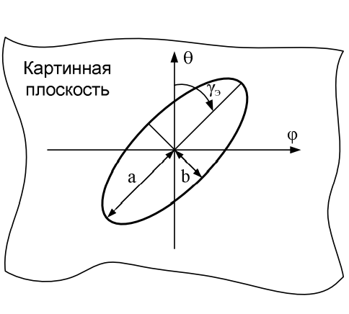

Slide 35
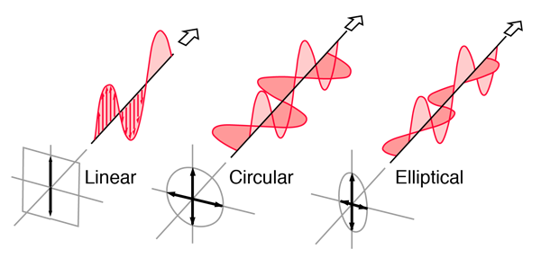

Slide 36
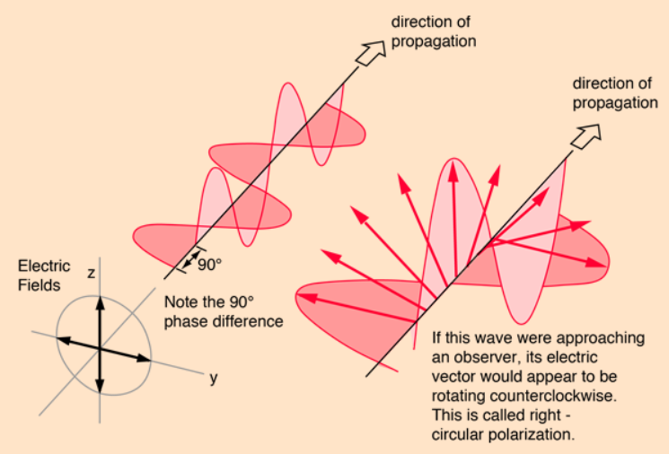

Slide 37
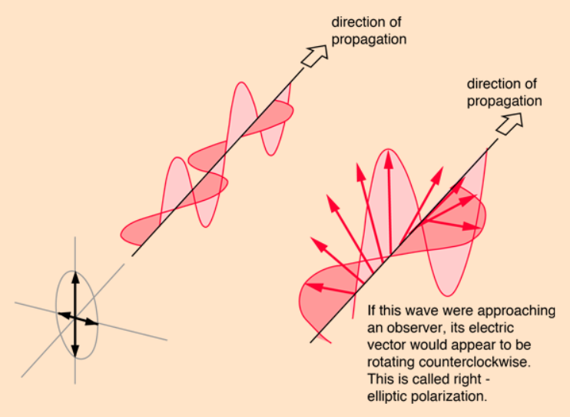

Slide 38
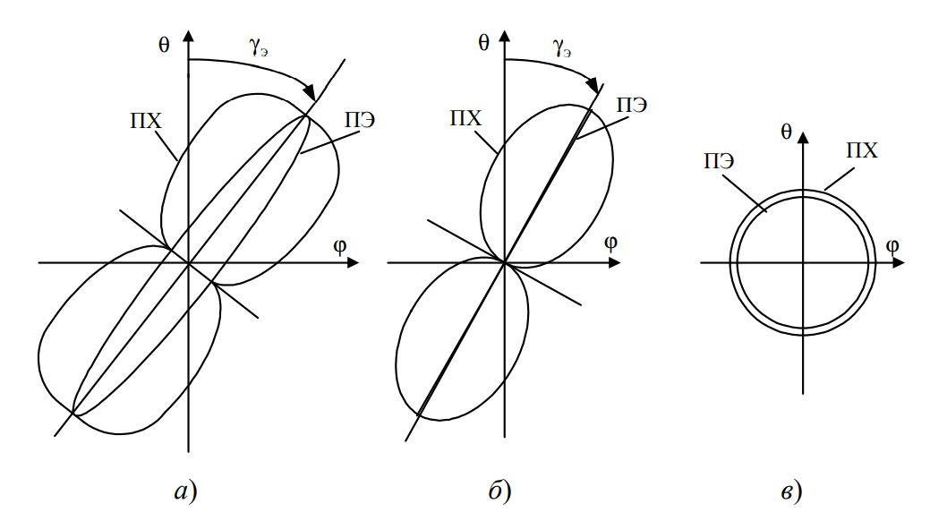
Поляризациялық сипаттама (ПК) қарастырылып отырған таратқыш антеннаның ЭҚК қабылдайтын сызықтық поляризациясы бар қабылдау антеннасындағы ЭҚК-нің сурет жазықтығында оның айналу бұрышына тәуелділігі.

